Slide 1
个体行为
对历史发展方向
的影响
论题
12412639王思宇
关键词：历史的偶然性与必然性，混沌理论，宿命论，人的主观能动性

Slide 2
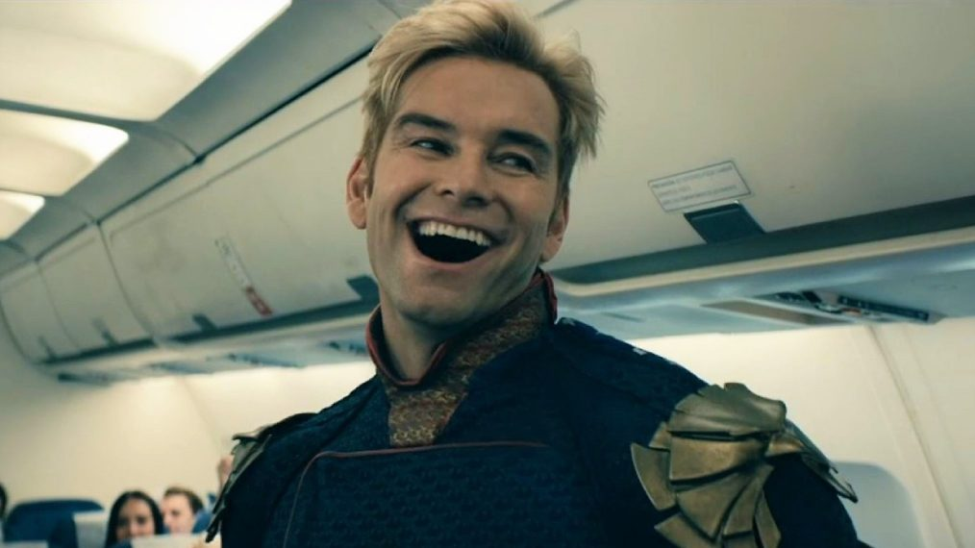
hook
美国电影中
的个人英雄主义
——仿佛整个世界
都掌握在主人公手中。
但现实中，
绝大部分个体行为
对世界发展走向的
影响微乎其微。
这是否意味着
社会发展早有定数，
个体命运
被时代洪流裹挟，
所有人都只是
历史的旁观者？

Slide 3
《长脚蚊》
叶芝
我们的主将凯撒在帐中，
地图在他面前摊开，
双眼木然，
一手支颔。
如长脚蚊在河流上飞翔，
他的思维在寂静中滑动。
为了火焚高入云宵的城楼，
让男人追忆那张脸孔，
脚步放轻，
如果你非得走动，
在这孤寂之地。
为了免使文明沉沦，
大战落败，
叫狗别吵，
拴好小马，
拴在远处的柱子上：
引 子
introduction
为了使青春少女
找到她们心中的第一个亚当，
关上教皇的教堂大门，
别让那些小孩进来。
在那鹰架上斜躺着米开朗基罗。
轻轻地，比老鼠年轻，
他的手来回转动转动。
如长脚蚊在河流上飞翔，
他的思想在寂静中滑动。
一分妇人，
三分小童，
她也以为没人看见：
双脚练习街上学来的吉普赛舞步。
如长脚蚊在河流上飞翔，
她的思想在寂静中滑动。

Slide 4
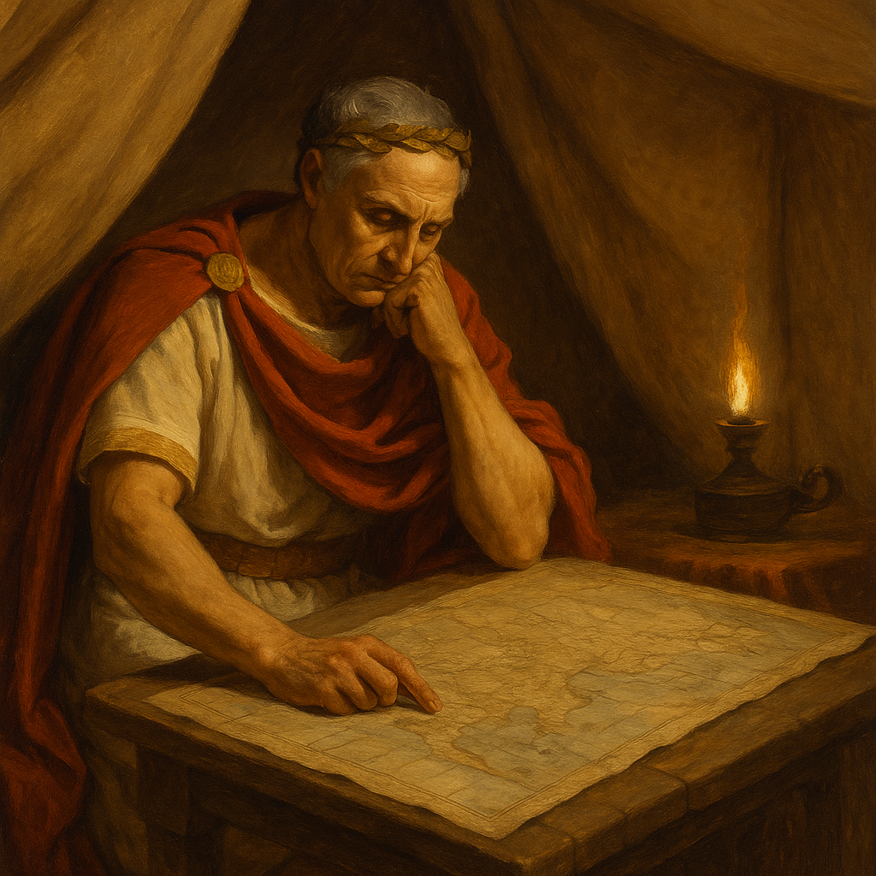
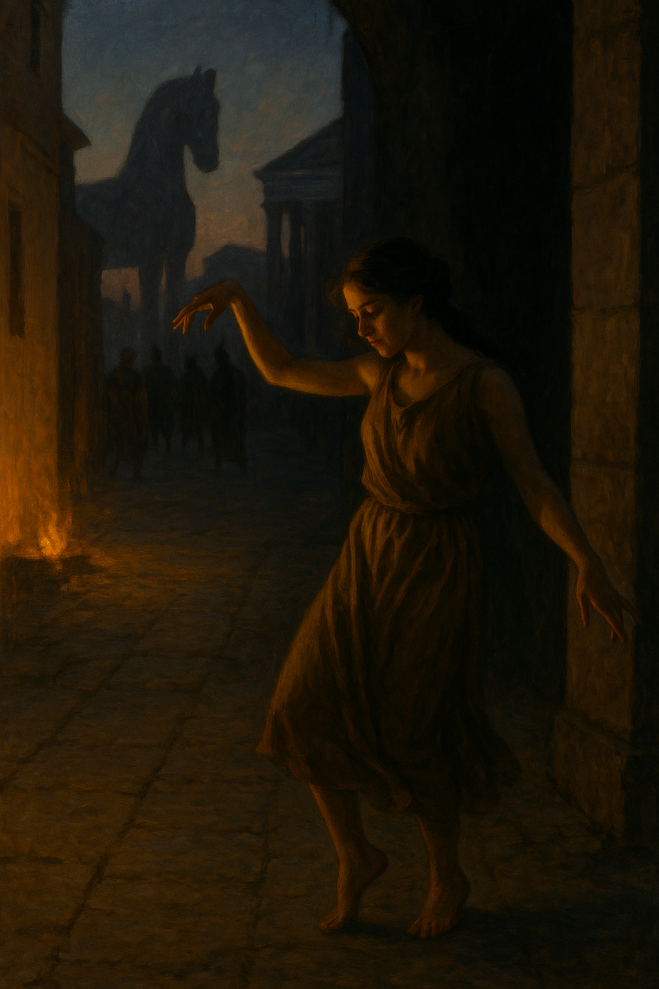
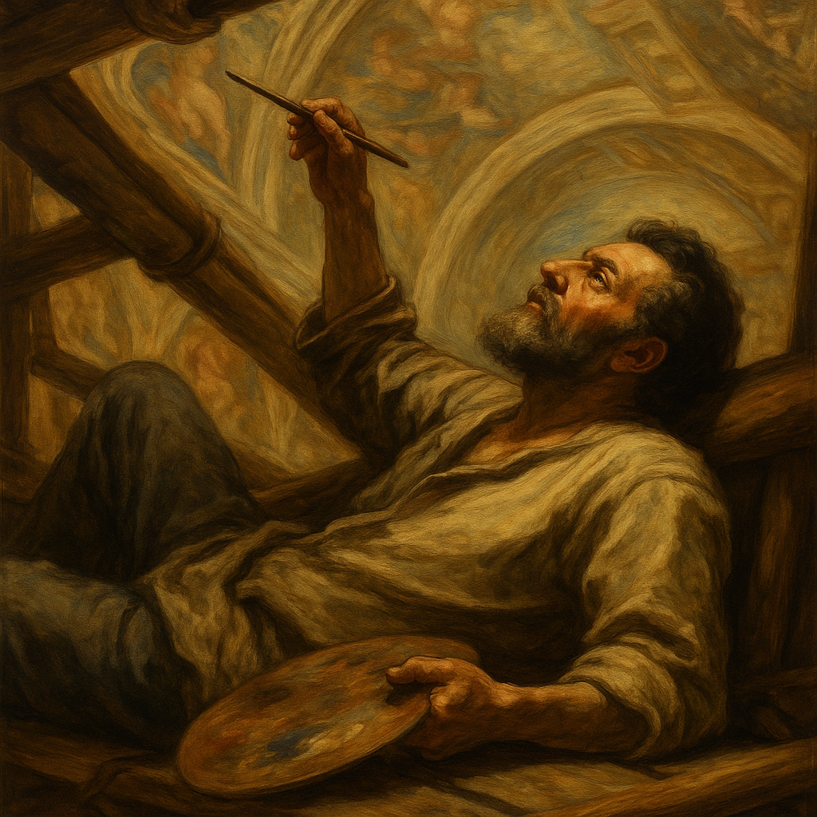

Slide 5
反例
01
（认为个体对历史发展总体走向的影响微乎其微，
时势造英雄，而不是英雄造时势）

Slide 6
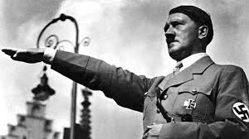
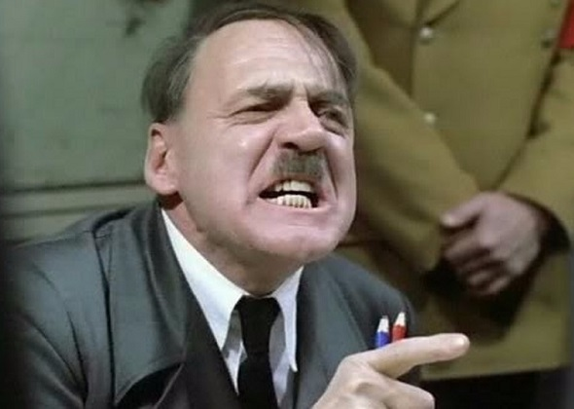

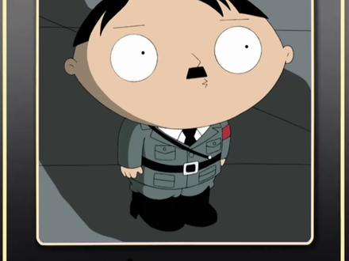
1.1希特勒

Slide 7
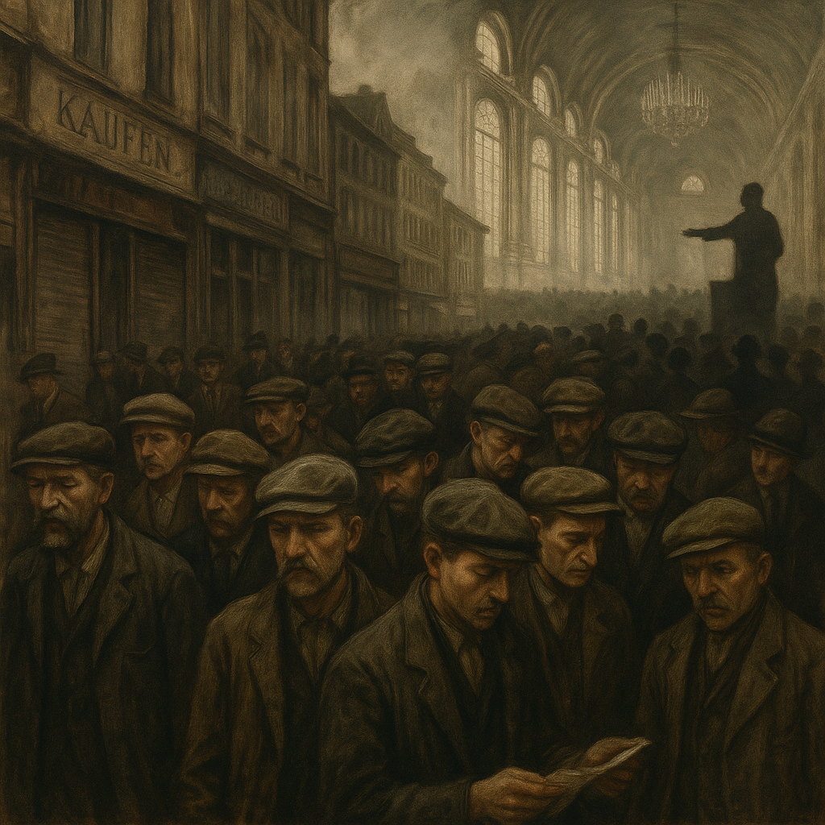

Slide 8
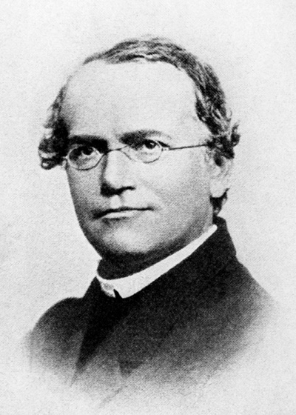
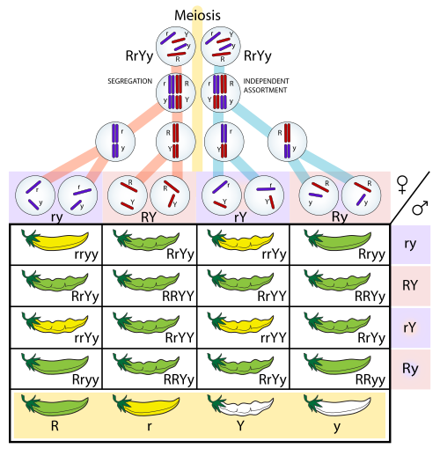

1.2孟德尔遗传定律 在1900年 被三位科学家 独立重新发现

Slide 9
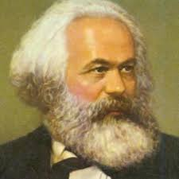
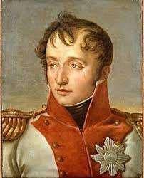
1.3 《路易波拿巴 的 雾月十八》 马克思

Slide 10
正例
02
（历史是充满偶然性的）

Slide 11
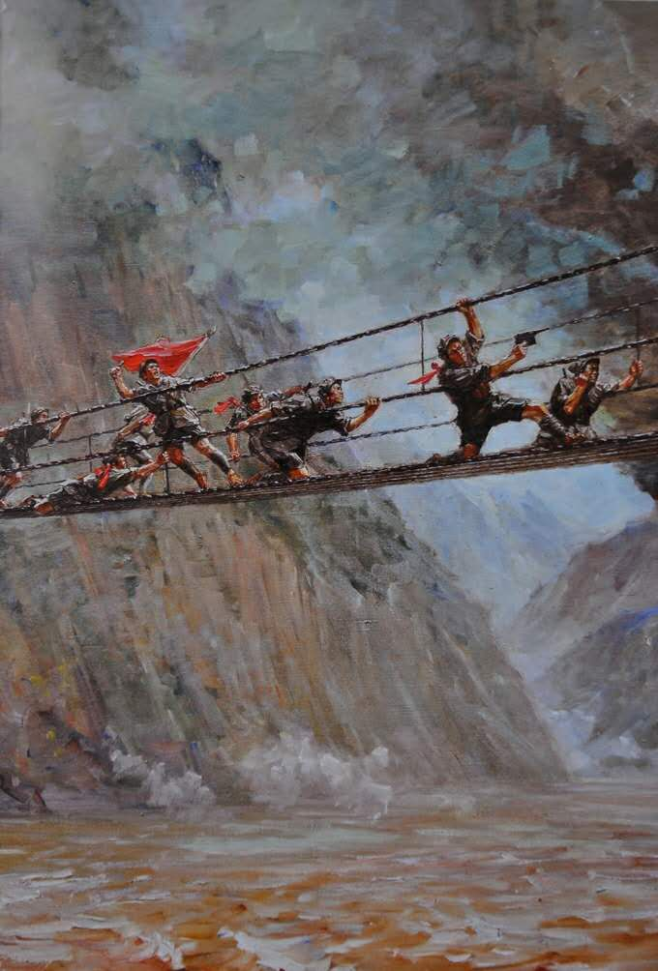
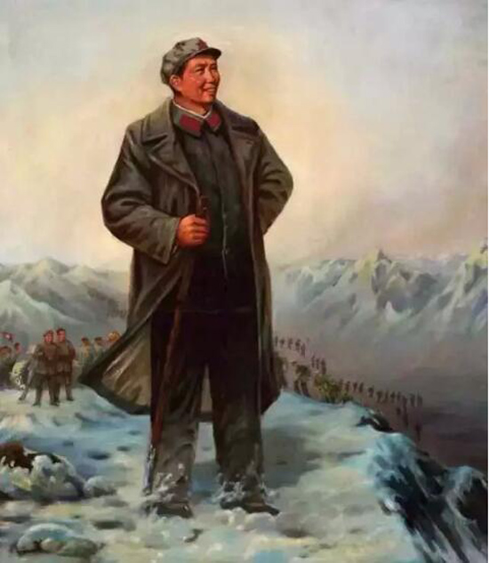
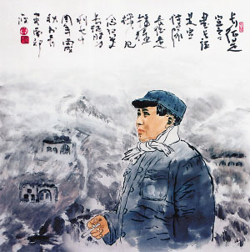
2.1《历史选择了毛泽东》

Slide 12
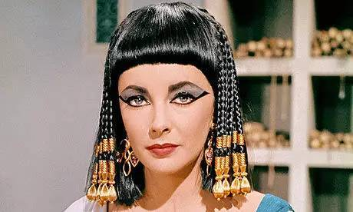

2.2Cleopatra's nose
法国哲学家帕斯卡的名言：
“若克娄巴特拉的鼻子长一吋，或短一吋，世界或许就会不一样。”

Slide 13
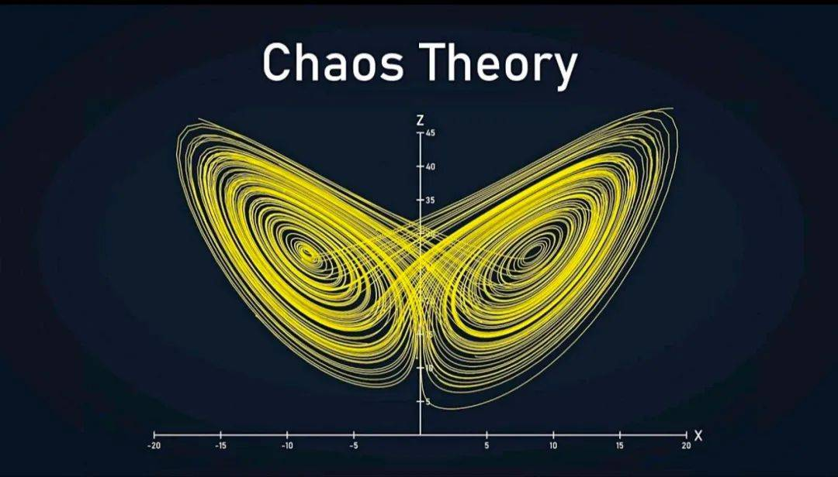
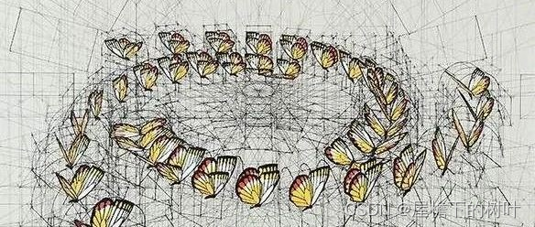
2.3 混沌理论

Slide 14

2.4 《人类简史》 第十三章 成功的秘密 1.马后炮的谬误

Slide 15
2.5 ：The Role of an Individual in History (a reconsideration)
结论是，社会越脆弱、越不稳定，旧结构被破坏得越严重，个性的影响就越大。
换言之，个人的作用与社会的稳定性和实力成反比。
本文提出的模型包含四个社会状态阶段：
1）君主制类型的稳定社会；
2）革命前的社会危机；
3）革命；
4）新秩序的建立。结果表明，个性在第三和第四阶段的影响力最大，而在第一阶段，影响力通常要弱得多。
Leonid E. Grinin Volgograd Center for Social Research
https://cyberleninka.ru/article/n/the-role-of-an-individual-in-history-a-reconsideration

Slide 16
科幻作品中对历史偶然性与必然性的看法
03

Slide 17
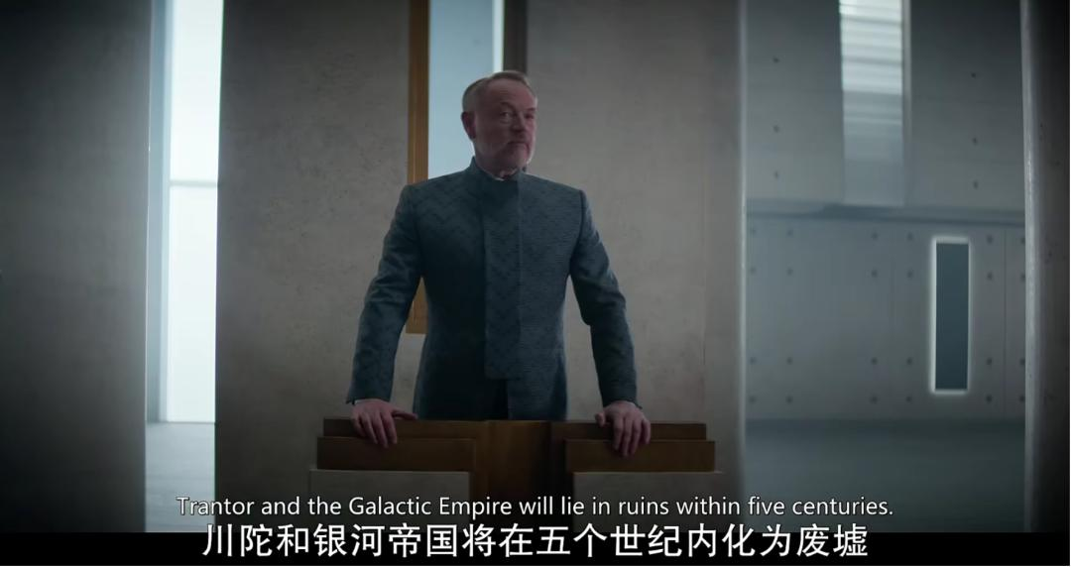
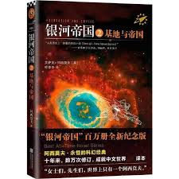
3.1 阿西莫夫《基地》中 谢顿模型 ——“心理史学”

Slide 18
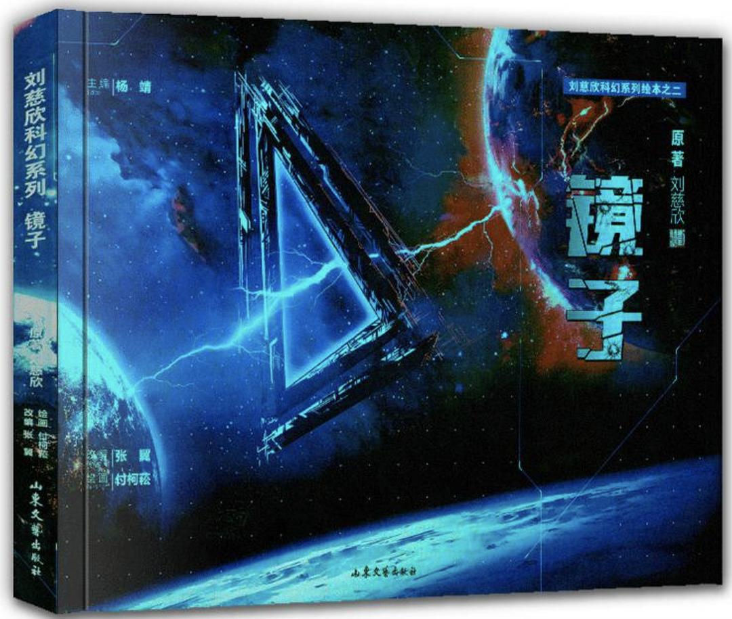
3.2 刘慈欣 《镜子》

Slide 19
总结
04

Slide 20
小红书 Prof.Alan Macfarlane 对“个人能改变历史进程”的回答
https://www.xiaohongshu.com/explore/68c13940000000001b03f3b2?xsec_token=ABmhB4SBl_IQhr0Qn5FyUDs06uEHHEIahG0ixFPeOvehg=&xsec_source=pc_user

Slide 21
谢谢

